Slide 1
async的本质和注意事项

Slide 2
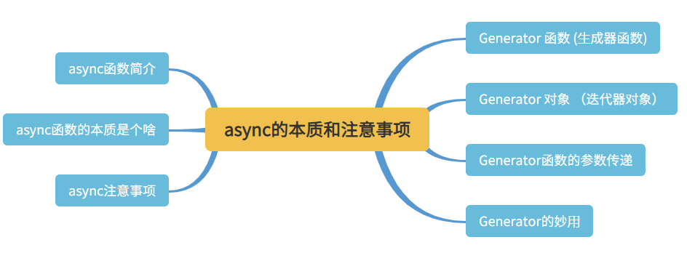
本节内容

Slide 3
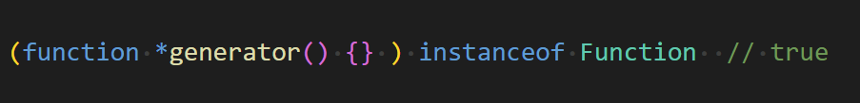
Generator 函数 (生成器函数)
首先其是一个普通函数

Slide 4
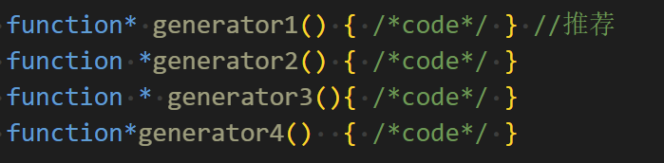
Generator 函数特征
星号：function关键字与函数名之间有一个星号

Slide 5
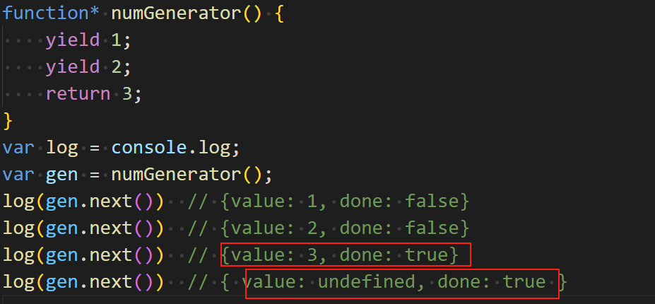
Generator 函数特征
yield表达式。遇到yield会暂停执行吗，等待外面调用next， 返对应状态值。反复反复，只到遇到遇到return或者没有语句。

Slide 6
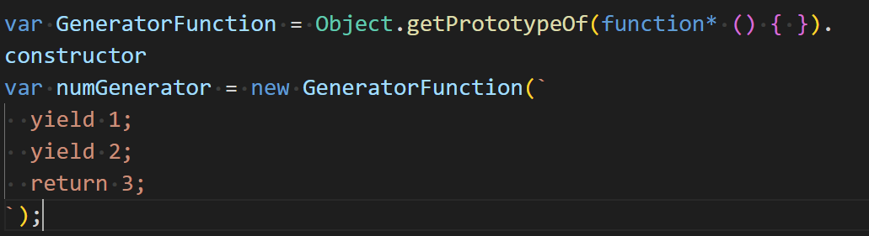
动态构建 Generator 函数实例

Slide 7
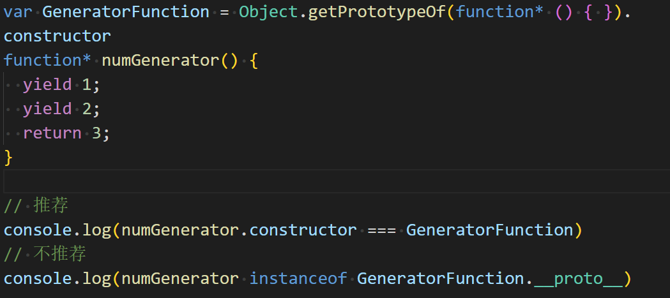
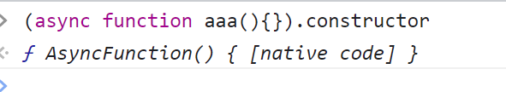
判断是不是Generator函数

Slide 8
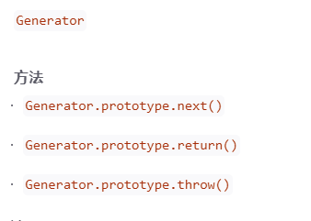
Generator 对象
Generator函数执行会返回的对象，叫做Generator对象， JS中的对象模型也叫Generator。

Slide 9
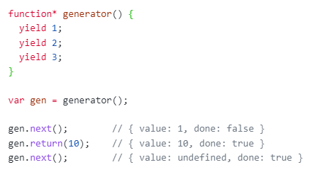
Generator 对象
next：获取下一个状态
return：给定的值并结束生成器。
throw：向生成器抛出异常，并恢复生成器的执行，返回带有 done 及 value 两个属性的对象。

Slide 10
Generator 对象： throw
如果Generator不捕获该错误，会导致调用程序异常

Slide 11
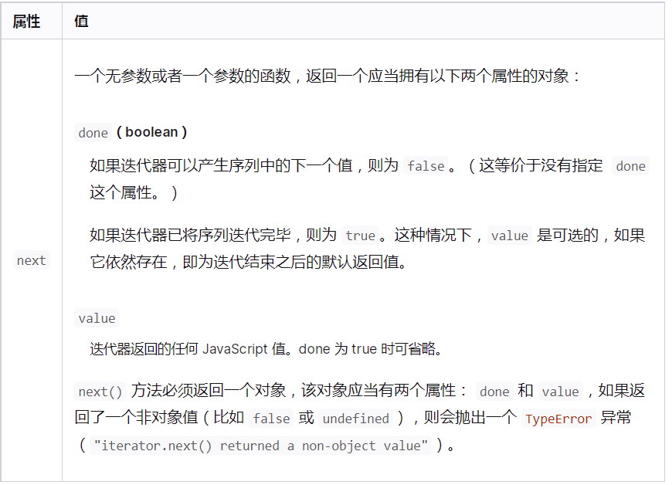
迭代器协议
定义了产生一系列值（无论是有限个还是无限个）的标准方式。当值为有限个时，所有的值都被迭代完毕后，则会返回一个默认返回值

Slide 12
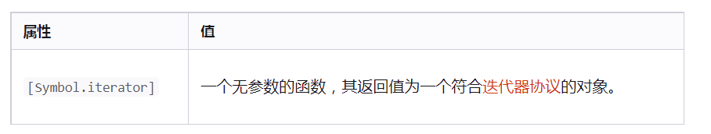
可迭代协议
允许 JavaScript 对象定义或定制它们的迭代行为，例如，在一个 for..of 结构中，哪些值可以被遍历到。

Slide 13
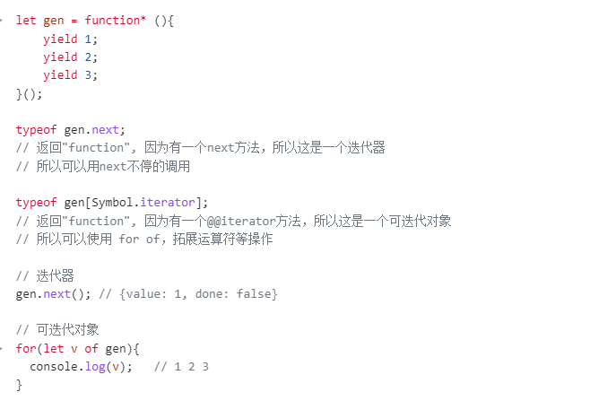
Generator对象
符合可迭代协议和迭代器协议。

Slide 14
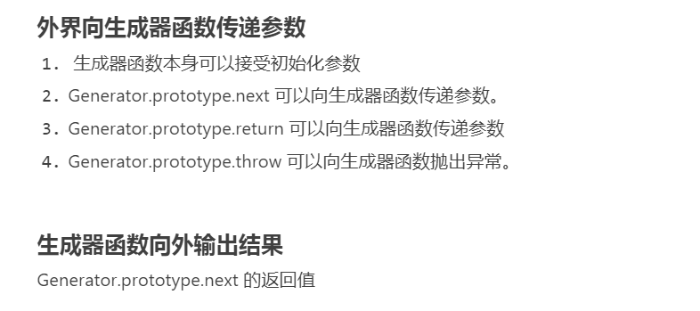
Generator函数的参数传递

Slide 15
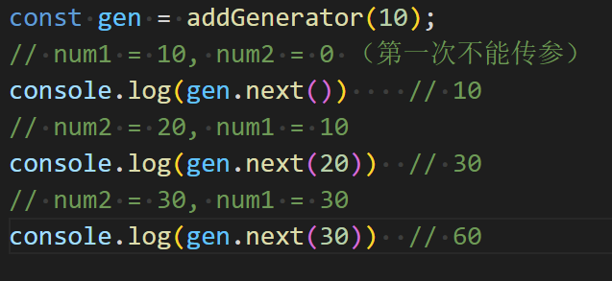
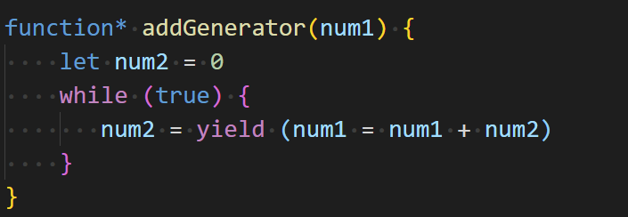
30
10
20
0
20
30

Slide 16
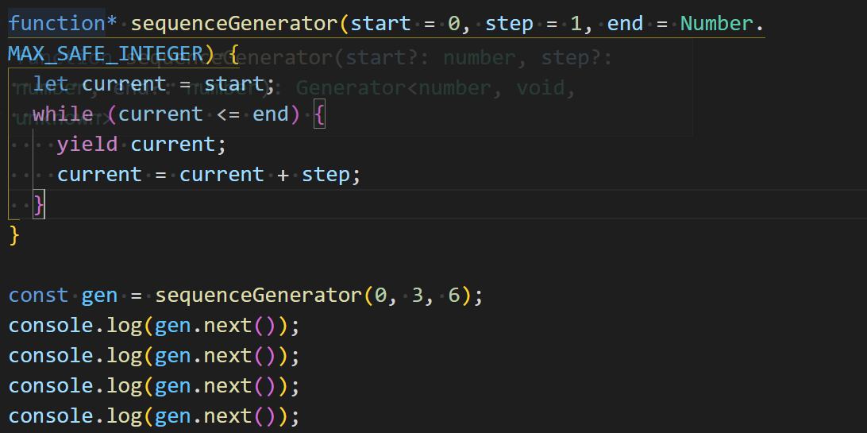
Generator的妙用:序列生成器

Slide 17
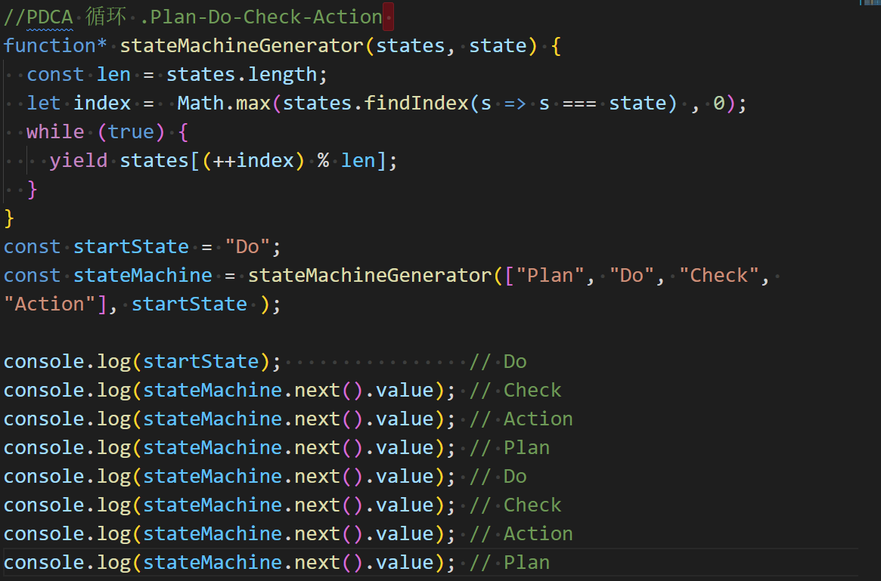
Generator的妙用:状态机

Slide 18
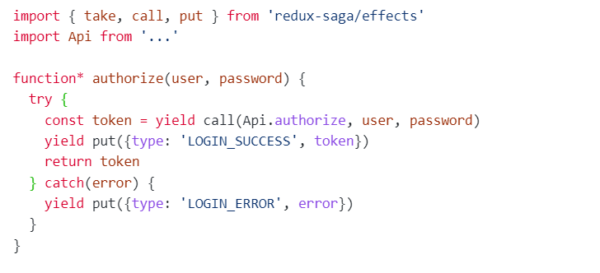
redux-saga

Slide 19
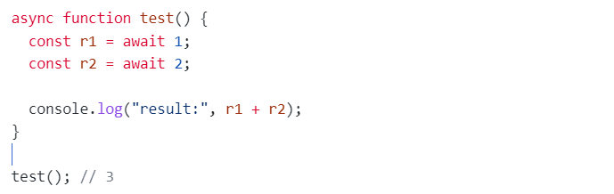
async函数简介
async函数是使用async关键字声明的函数。 async函数是AsyncFunction构造函数的实例， 并且其中允许使用await关键字。async和await关键字让我们可以用一种更简洁的方式写出基于Promise的异步行为，而无需刻意地链式调用promise.

Slide 20
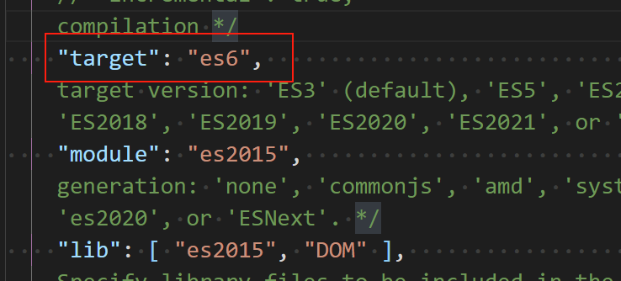
async函数的本质是个啥
使用tsc命令转换为ES6的代码

Slide 21
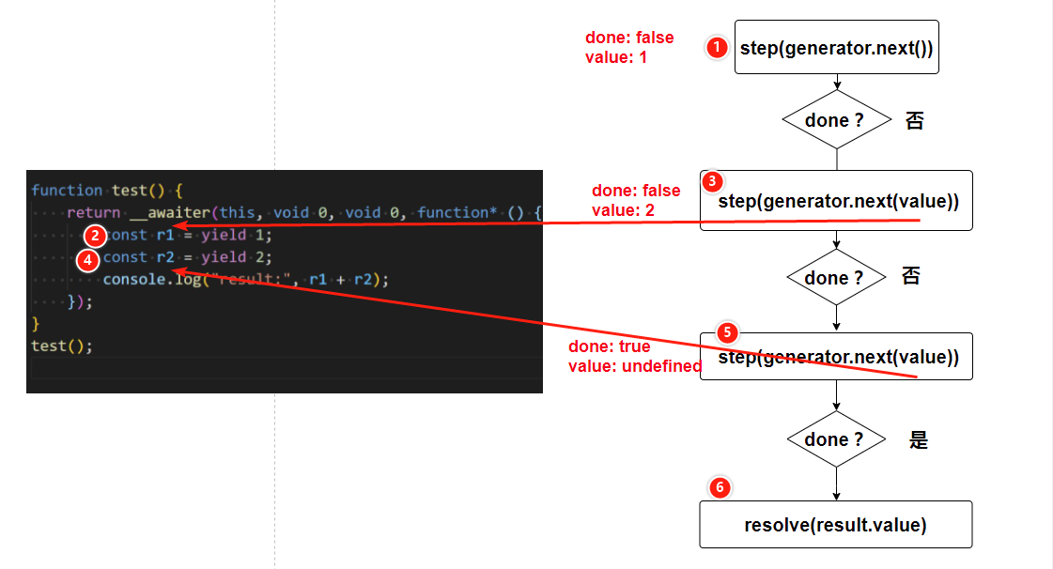
async本质

Slide 22
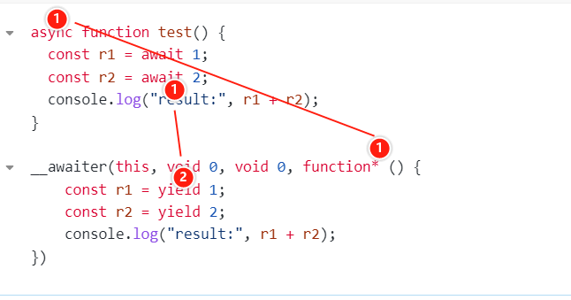
async的本质
本质就是对generator的一种封装，一种新的语法糖。

Slide 23
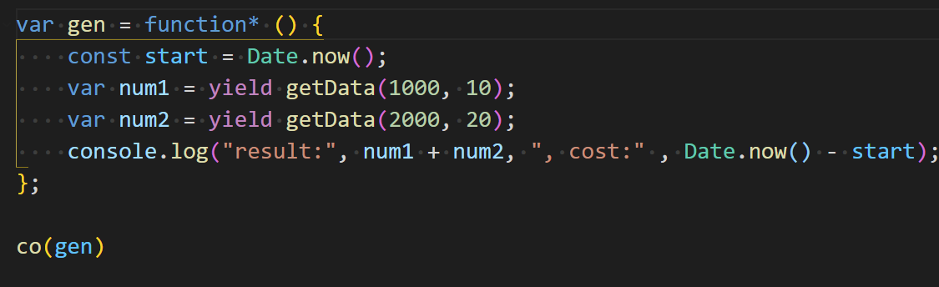
co库

Slide 24
async函数的缺点和注意事项
async函数里面，不是所有异步代码都需要await。 主要是看业务的上是否有依赖关系。不然，有无用的等待。

